Slide 1
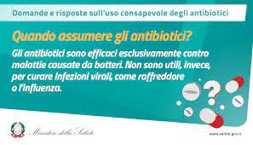
Le domande più frequenti sulle terapie con antibiotici

Slide 2
GLI ANTIBIOTICI SI POSSONO ASSUMERE PER ogni tipo di MALATTIa INFETTIVA vero o falso
FALSO:
L’ANTIBIOTICO VA ASSUNTO SOLO PER CURARE LE INFEZIONI DI ORIGINE BATTERICA CHE DEVONO ESSERE COMBATTUTE IL PIÙ RAPIDAMENTE POSSIBILE PER EVITARE RICADUTE O CRONICIZZAZIONI
Giornata sulla
Sicurezza del Paziente
20 settembre 2023

Slide 3
LA TERAPIA ANTIBIOTICA VA COMINCIATA IL PRIMA POSSIBILE Vero o falso
VERO E FALSO:
Vero: LA TERAPIA ANTIBIOTICA E’ PREFERIBILE INIZIARLA IL PRIMA POSSIBILE MA SEMPRE SU PRESCRIZIONE DEL MEDICO.
Falso: MOLTE VOLTE PERO’ E’ NECESSARIO RICORRERE PRIMA AD UN ESAME MICROBIOLOGICO CHE AIUTA IL MEDICO AD INDIVIDUARE IL MICRORGANISMO RESPONSABILE DELL’INFEZIONE E L’ANTIBIOTICO PIU’ ADATTO A COMBATTERLO

Slide 4
E’ VERO CHE I MEDICI A VOLTE POSSONO ATTENDERE FINO A 2-3 GIORNI PRIMA DI PRESCRIVERE UN ANTIBIOTICO Vero o falso
VERO:
QUANDO NON SI HA LA POSSIBILITA’ DI INDIVIDUARE IL MICRORGANISMO RESPONSABILE DELL’INFEZIONE E I SINTOMI MANIFESTATI NON NECESSITANO DI UN INTERVENTO FARMACOLOGICO URGENTE A VOLTE I MEDICI ATTENDONO UN PO’ POICHE’ NEI PRIMISSIMI GIORNI LA MAGGIOR PARTE DELLE INFEZIONI VIRALI (CIOÈ QUELLE IN CUI L’ANTIBIOTICO NON SERVE) SONO SPESSO INDISTINGUIBILI DALLE INFEZIONI BATTERICHE (DOVE INVECE L’ANTIBIOTICO SERVE).

Slide 5
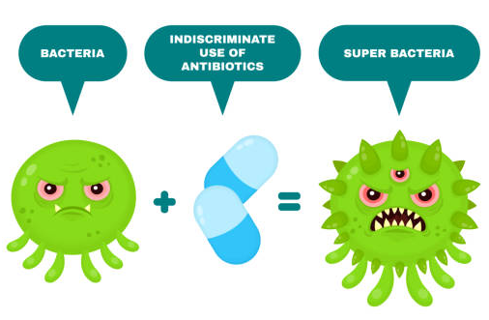
SE CI SI SENTE MEGLIO SI PUO’ SOSPENDERE LA TERAPIA ANTIBIOTICA PRIMA DEL TERMINE STABILITO DAL MEDICo Vero o falso
Falso:
LA TERAPIA ANTIBIOTICA NON VA MAI SOSPESA PRIMA DEL TERMINE STABILITO, SALVO DIVERSA INDICAZIONE MEDICA OPPURE SE SI PRESENTANO MANIFESTAZIONI O SINTOMI COME AD ESEMPIO PRURITO, ERUZIONI CUTANEE, DIFFICOLTA’ RESPIRATORIE, DIARREA , MA LA DECISIONE DI SOSPENDERE SEGUE SEMPRE LA VALUTAZIONE DEL MEDICO

Slide 6
GLI ANTIBIOTICI VANNO CONSERVATI sempre con cura vero o falso
VERO:
LA CORRETTA CONSERVAZIONE E’ MOLTO IMPORTANTE, GLI ANTIBIOTICI (COME TUTTI GLI ALTRI MEDICINALI) DEVONO ESSERE TENUTI IN UN LUOGO FRESCO E ASCIUTTO E LONTANO DALLA PORTATA DEI BAMBINI

Slide 7
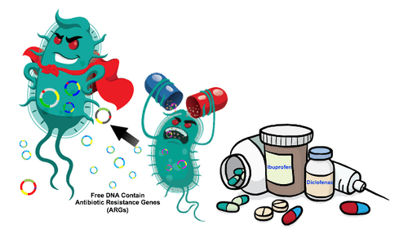
SI POSSONO ASSUMERE GLI ANTIBIOTICI CHE ci SONO AVANZATI PER LA CURA DI UN’INFEZIONE PRECEDENTE Vero o falso
Falso:
NEL CASO SI DISPONGA DI ANTIBIOTICI CHE CI SONO AVANZATI LA RACCOMANDAZIONE È DI NON INIZIARE MAI UNA TERAPIA “FAI-DA-TE”’, COME SPESSO PUO’ ESSERE TENTATO DI FARE CHI SOFFRE DI INFEZIONI RICORRENTI GIÀ NOTE COME (CISTITI, FARINGITI, OTITI).

Slide 8
GLI ANTIBIOTICI VANNO ASSUNTI SOLO SU PRESCRIZIONE DEL MEDICO Vero o falso
Vero:
L’IMPIEGO DEGLI ANTIBIOTICI E IN GENERALE DI TUTTI FARMACI SENZA UNA PRESCRIZIONE MEDICA PUÒ COSTITUIRE UN RISCHIO IMPORTANTE PER LA SALUTE SIA PER IL MANCATO EFFETTO TERAPEUTICO SIA PER GLI EFFETTI COLLATERALI DI UN USO SBAGLIATO.

Slide 9
E’ CONSIGLIATO CONSUMARE ALCUNI CIBI PIU’ DI ALTRI DURANTE LATERAPIA CON ANTIBIOTICI Vero o falso
VERO:
E’ IMPORTANTE CONSUMARE CIBI RICCHI DI FIBRE SOLUBILI, TRA CUI LA VERDURA, GLI ORTAGGI, I LEGUMI E I CEREALI INTEGRALI, CHE APPORTANO ELEMENTI CHE NUTRONO L’ESERCITO DEI BATTERI COSIDDETTI BUONI, CHE VIVONO NEL NOSTRO INTESTINO (MICROBIOTA INTESTINALE) E CHE SONO MOLTO PREZIOSI PER LA NOSTRA SALUTE

Slide 10
EVITARE UN UTILIZZO ECCESSIVO DI LATTE E DERIVATI DURANTE LA TERAPIA CON ALCUNI ANTIBIOTICI Vero o falso
Vero:
PER ALCUNI TIPI DI ANTIBIOTICI PUÒ VERIFICARSI UNA INTERFERENZA CON CERTI ALIMENTI. ANTIBIOTICI COME LE TETRACICLINE O I FLUOROCHINOLONI PER ESEMPIO ANDREBBERO ASSUNTI ALMENO DUE ORE PRIMA DEI PASTI, SPECIE SE SI BEVE LATTE O SI MANGIANO LATTICINI (YOGURT E FORMAGGI) PERCHE’
IL CALCIO CONTENUTO IN ESSI SI LEGA ALLE MOLECOLE DEGLI ANTIBIOTICI E Ne PUO’ IMPEDIRE L’ASSORBIMENTO RENDENDO LA CURA INEFFICACE

Slide 11
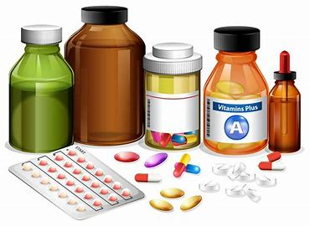
GLI ANTIBIOTICI POSSONO ESSERE ASSUNTI contemporaneamente A QUALSIASI ALTRO MEDICINALE Vero o falso
FALSO:
MOLTI ANTIBIOTICI VANNO ASSUNTI LONTANO DA ALTRI FARMACI, PERCHE’ IN ALCUNI CASI LA LORO SOMMINISTRAZIONE SIMULTANEA PUO’ RENDERE INEFFICACE LA RISPOSTA ATTESA DELL’ANTIBIOTICO, IN ALTRI CASI PUO’ PORTARE INVECE AD UNA INTERAZIONE CON EFFETTI INDESIDERATI ANCHE GRAVI. BISOGNA ATTENERSI ALLA PRESCRIZIONE DEL MEDICO, RISPETTANDO ATTENTAMENTE LE REGOLE.

Slide 12
SI POSSONO TRANQUILLAMENTE BERE ALCOLICI DURANTE LA TERAPIA CON ANTIBIOTICI Vero o falso
FALSO:
ALCOOL E ANTIBIOTICI (IN PARTICOLARE PER LE CEFALOSPORINE) PORTANO AD UN AUMENTO DEI TIPICI MALESSERI ASSOCIATI A UNA SBORNIA, COME ARROSSAMENTO DELLA CUTE DEL VISO E DEL TORACE, VAMPATE DI CALORE, MAL DI TESTA, VOMITO, IPOTENSIONE, PALPITAZIONI. ANCHE SE NON SI ASSUMONO TERAPIE ANTIBIOTICHE BISOGNA TENERE BEN A MENTE CHE GLI ALCOLOCI VANNO ASSUNTI SEMPRE CON MODERAZIONE

Slide 13
E’ SEMPRE PREFERIBILE ASSUMERE I FERMENTI LATTICI NEL CORSO DI UNA TERAPIA ANTIBIOTICa Vero o falso
VERO:
E’ SEMPRE BENE AFFIANCARE ALLA CURA ANTIBIOTICA L’ASSUNZIONE DEI FERMENTI LATTICI.
I FERMENTI LATTICI SONO UTILI NEL RIPORTARE L’EQUILIBRIO E NEL DEPURARE L'INTESTINO, IN QUANTO GARANTISCONO IL BENESSERE DELLA “FLORA BATTERICA INTESTINALE BUONA

Slide 14
L’ANTIBIOTICO VA SEMPRE PRESO ALLA STESSA ora vero o falso
VERO:
SE NON SI RISPETTANO GLI ORARI E GLI INTERVALLI RACCOMANDATI DAL MEDICO, LA TERAPIA ANTIBIOTICA PERDE EFFICACIA, CIOE’ NON RIESCE A COMBATTERE I BATTERI RESPONSABILI DELL’INFEZIONE. GLI INTERVALLI DI TEMPO GIUSTI SONO STABILITI SULLA BASE DELLE CARATTERISTICHE DELL’ANTIBIOTICO STESSO

Slide 15
SE SI DIMENTICA DI PRENDERE L’ANTIBIOTICO ALL’ORARIO STABILITO bisogna spostare l'orario successivo vero o falso
Vero:
FACCIAMO UN ESEMPIO: SE SALTIAMO LA DOSE DI ANTIBIOTICO DELLE ORE 18,00 E LO SI PRENDE ALLE ORE 20,00, LA SUCCESSIVA SOMMINISTRAZIONE DOVRÀ TENERE CONTO SEMPRE DELL’INTERVALLO DI TEMPO EFFICACE CHE, SE DI DODICI ORE, VEDRA’ SPOSTARE L’ASSUNZIONE SUCCESSIVA ALLE ORE 8 E NON ALLE ORE 6 COME SAREBBE DOVUTA ESSERE SE CI FOSSIMO RICORDATI L’ANTIBIOTICO DELLE 18.00”.

